Slide 1

Le fonti del rischio sono tutte quelle fonti come rischio elettrico rischio chimico rischio nell'uso dei macchinari rischio dal rumore rischio incendio rischio derivante da emergenze rischio derivato dall'uso dei video terminali rischio di una non corretta illuminazione e rischio da microclima.

Slide 2
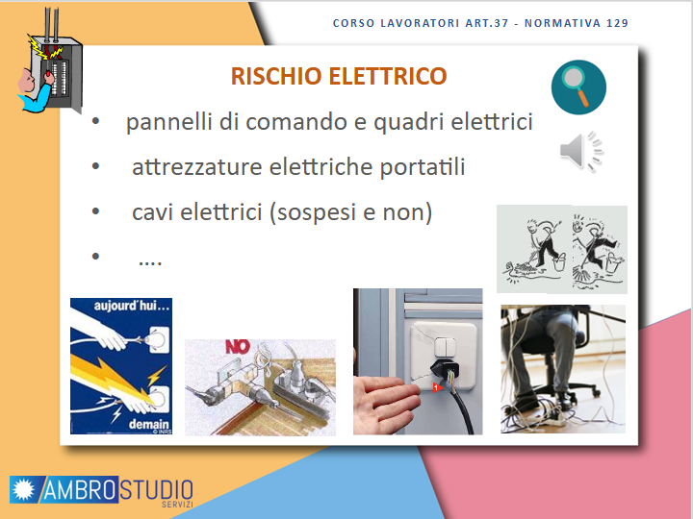
Il rischio elettrico è presente in qualsiasi attività si svolga. Comporta l'utilizzo corretto di attrezzature elettriche, cavi elettrici (sospesi e non) l'utilizzo corretto delle prese. Un impianto elettrico deve possedere tutti i requisiti al fine di non arrecare danno, di una nuocere alle persone alle cose o a se stesso.

Slide 3
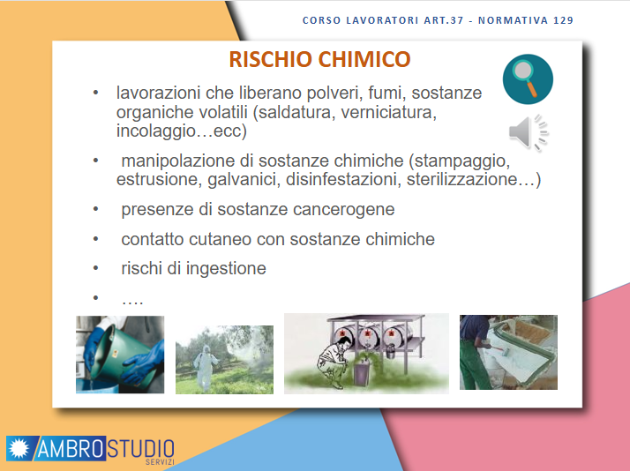
Per rischio chimico si intende l'uso professionale di sostanze o preparati impiegati nei cicli di lavoro che possono essere pericolosi in relazione alle condizioni di impiego.

Slide 4
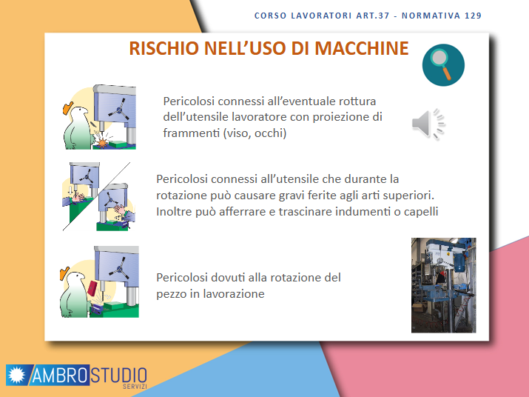
I rischi principali, legati e macchinari, cioè legati all'utilizzo di macchine e attrezzature possono essere molteplici, ad esempio lo schiacciamento, l'urto, il taglio, impigliamento, proiezioni di pezzi o di scintille, il trascinamento, l'intrappolamento e anche abrasioni.

Slide 5
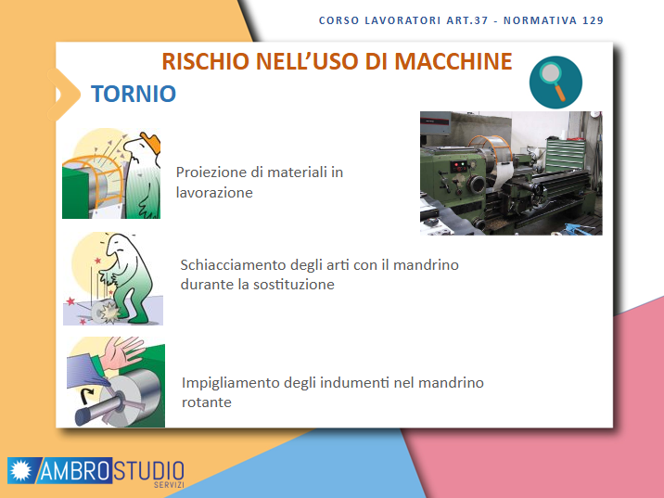

Slide 6
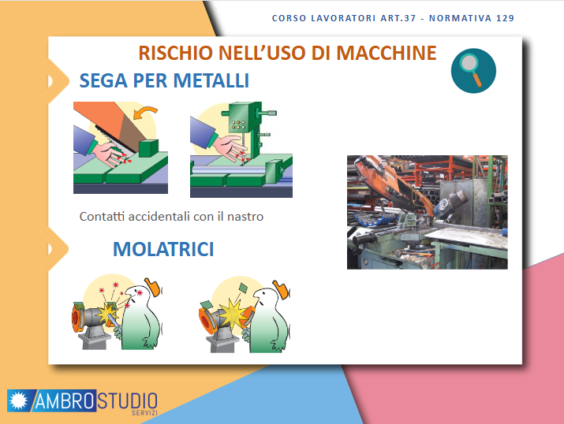

Slide 7
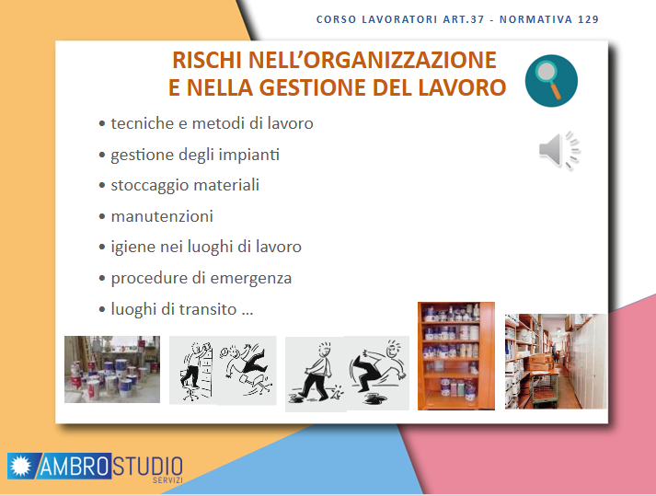
I rischi organizzativi sono tutti quei rischi che dipendono dalle cosiddette dinamiche aziendali, cioè dall'insieme dei rapporti lavorativi interpersonali e di organizzazioni che si creano all'interno di un ambiente lavorativo. Parliamo di tecniche e metodi di lavoro, gestione degli impianti stoccaggio materiali, la manutenzione, l'igiene nei luoghi di lavoro e le procedure di emergenza
di emergenza

Slide 8
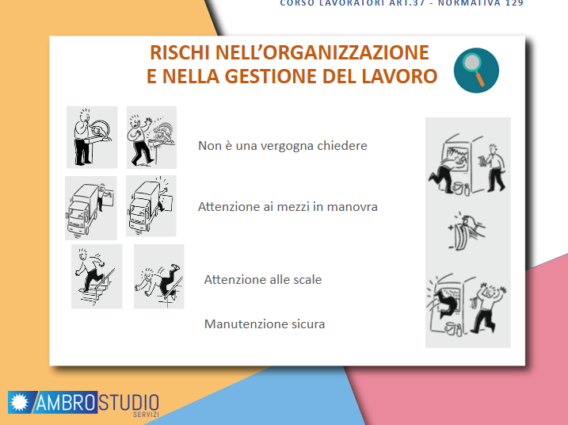

Slide 9
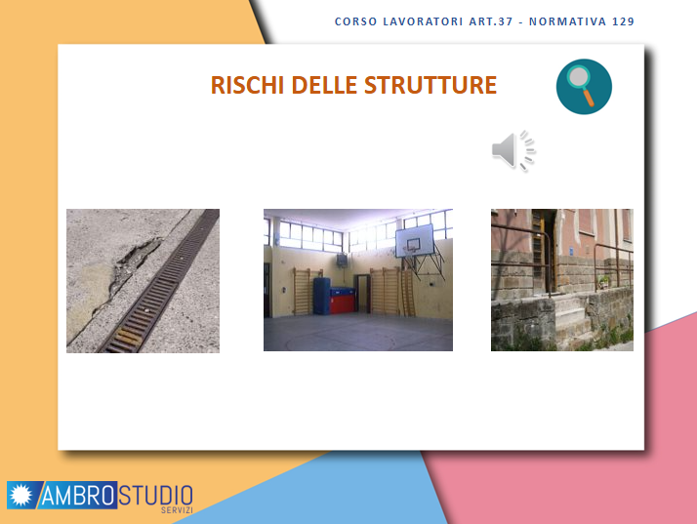
Gli ambienti di lavoro può portare a rischio per il lavoratore in caso di carenze strutturali di carenze che possono essere date da altezza superficie volume dell'ambiente lavorativo caratteristiche dei pavimenti come possiamo vedere dalla slide scale caratteristiche delle pareti

Slide 10
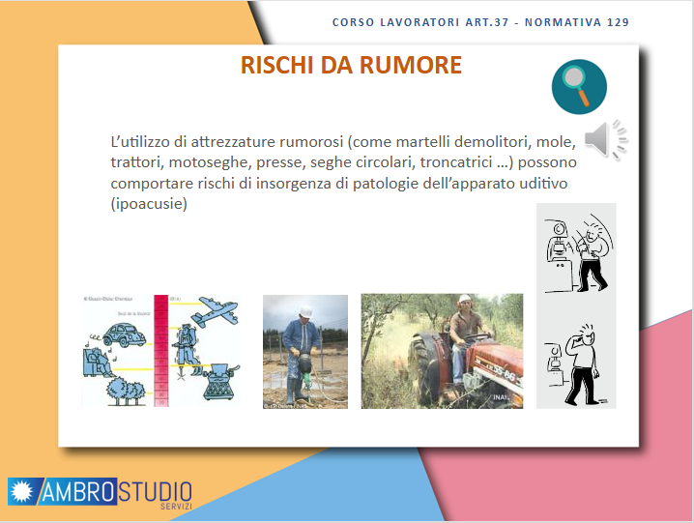
L'esposizione prolungata nel tempo a livelli significativi di rumore in ambiente di lavoro può provocare effetti negativi sulla salute, tra i quali il più conosciuto è la diminuzione permanente della capacità uditiva

Slide 11
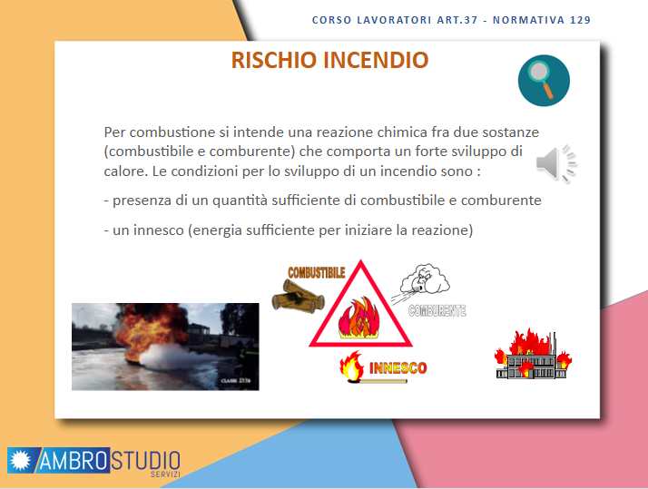
Si intendono a rischio di incendio e luoghi di lavoro o parte di essi in cui sono presenti sostanze infiammabili e condizioni locali o di esercizio delle attività che possono favorire lo sviluppo di incendi

Slide 12
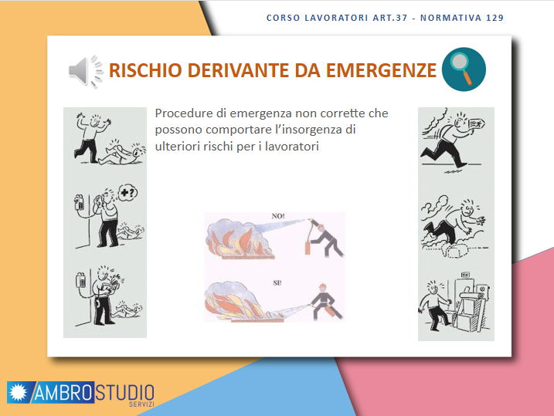
Il piano di emergenza ha come obiettivo quello di prevenire o limitare i pericoli per le persone coordinare gli interventi per personale a tutti i livelli intervenire dove è necessario con un primo soccorso sanitario definire esattamente i compiti da assegnare alle persone. Ovviamente perciò tutte le misure non corrette messe in atto possono recare danno ai lavoratori

Slide 13
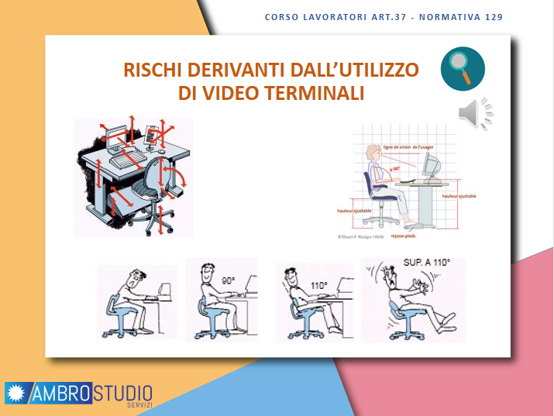
In questo senso l'uso protratto del video terminale o pertanto provocare nel lavoratore affaticamento visivo ad esempio bruciori lacrimazione, disturbi muscolo scheletrici ad esempio cefalea lombalgie cervibroncalgie e stanchezza disturbi di tipo psicologico e psicosomatico

Slide 14
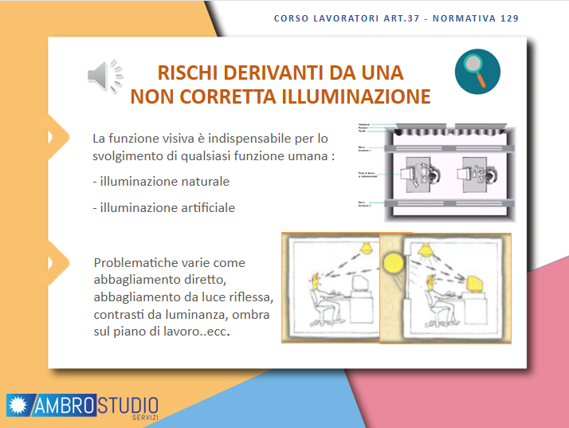
Sfavorevoli condizioni di illuminazione possono esporre a rischio per la salute per effetto di scarsa visibilità oppure al contrario per abbagli incontrollati. Inoltre, una non corretta illuminazione, potrebbe costringere il lavoratore ad assumere una scorretta postura atta a compensare le insufficienze visive

Slide 15
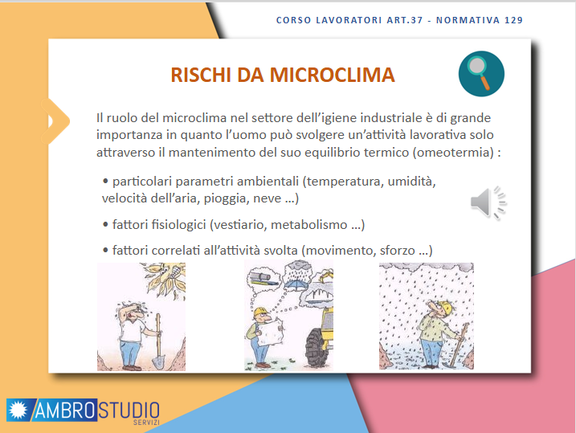
Per microclima si intendono quei fattori fisici e ambientali che insieme a parametri relativi all'attività fisica e metabolica ed abbigliamento di un soggetto concorrono a determinare gli scambi termici che avvengono tra i lavoratori e l'ambiente in cui si trova.

Slide 16
